Slide 1
Spring Transaction

Slide 2
Spring Boot içerisinde “@Transactional” ve JPA Kullanımı
Veritabanları her ne kadar akıllıda olsa yapmış olduğumuz “UPDATE” ve “INSERT” işlemlerimde bizlerden onay beklemektedir. Yapmış olduğumuz işlemleri onaylamak amacıyla kullandığımız sözcük sql dilinde “COMMIT” tir. Bu sözcük sayesinde insert yada update işlemlerimizi onaylamak istediğimizi söyleriz.
Fakat yaptığımız işlemlerin geri alınmasını veritabanına kayıt edilmesini istemiyorsak o zaman “ROLLBACK” sözcüğünü kullanarak işlemlerimizi bir geri alınmasını sağlarız.
Transaction Nedir ?
Transaction işlemi bir veya birden fazla sorguların(SQL) aynı süreçte işlem görmesidir.Bu sayede eğer istenmeyen bir durum oluştuğunda bütün bu süreci geri alabiliriz(rollback), yada hepsi aynı anda onaylayabiliriz
Peki bu durumda Connection ile Transaction arasındaki bağlantı nedir ?

Slide 3
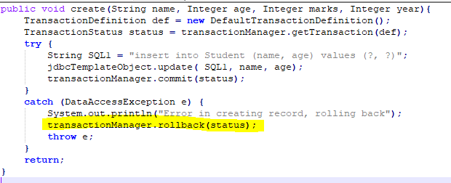
Transaction Yönetimi
Transactionları Aşağıdaki örnekte olduğu gibi try-catch bloğunda yönetebiliriz. Fakat böyle yapmak hem zahmetli hemde açık connection kalması gibi istenmeyen durumlar oluşturabilir.Aynı zamanda da kodun okunabilirliği azalacaktır.
Eğer bu işi Spring framework ’e bırakırsanız işleriniz daha kolaylaşacaktır. Bilindiği üzere spring boot java kodlarını anotasyonlar kullanarak yönetir. Spring boot transaction yönetimi sağlamak için“@Transactional” keyword’unu kullanır. Bu keyword sayesinde veritabanı operasyonlarının yönetimi parametreler aracılığıyla spring’e bırakmış oluyoruz. “Bu yönetimi class seviyesinde yapılabileceği gibi fonksiyon seviyesine de yapılabilir

Slide 4
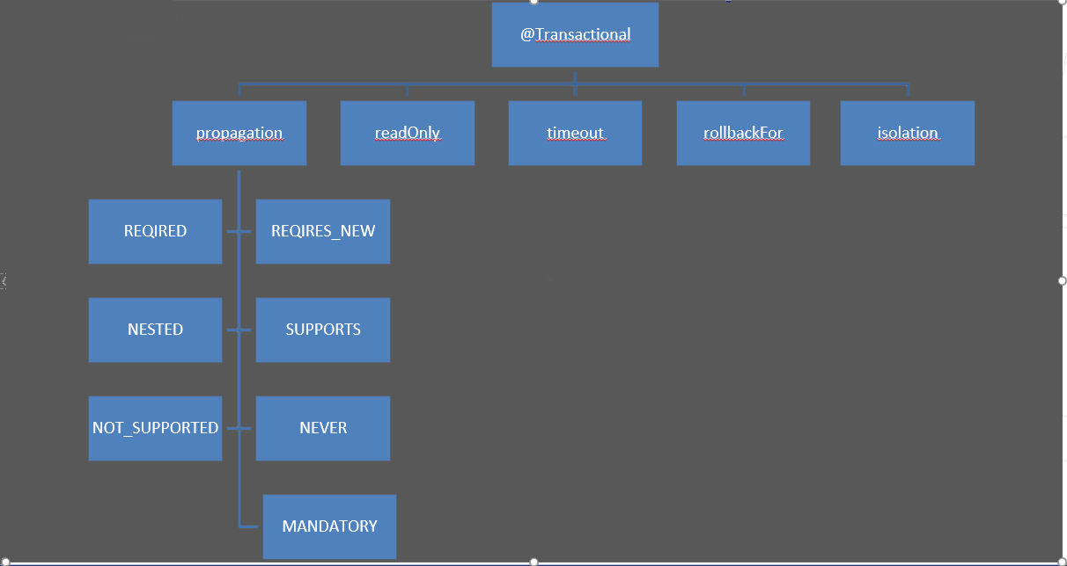
Spring Boot Transaction özellikleri
A. propagation:
Bu özellik ile yeni bir transaction açılıp açılmayacağına,mevcut bir transaction var ise kullanılıp kullanılmayacağına karar verilmesine sağlar.Bu kararı da yukarıda şemadaki parametrelere göre sağlar. Servis metodu çağrıldığı vakit Transaction başlatılıp başlatılmayacağına mevcut transaction varsa bunun devam etmesini yoksa yeni bir transaction oluşturulmasına göre davranış şekillerini belirlemeye yarayan bir enum sınıftır. EJB de de bulunan bu kuralları spring doğrudan benimsemiştir.

Slide 5
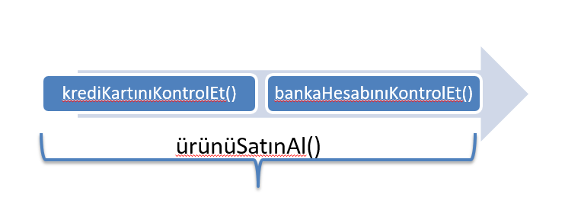
1. Propagation.REQUIRED: .Eğer mevcutta bir transaction var ise yeni bir transaction açmadan bu transactionu kullanır,Eğer transaction yoksa yeni bir transaction açar. @Transactional keywordu yazıldığında davranış şekli otomatik olarak “REQUIRED” dır.
Örnek olarak aşağıdaki şemada;
“ürünüSatınAl()” fonksiyonu sonlanıncaya kadar “krediKartınıKontrolEt” ve “bankaHesabınıKontrolEt” fonksiyonları ile aynı transaction kullanıyor. Ve bu 3 fonksiyonun bütün işlemleri tek bir transaction tarafından yönetilir.

Slide 6
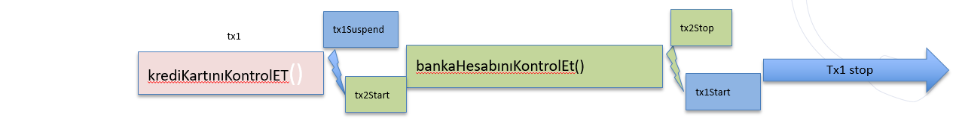
2.Propagation.SUPPORTS:Eğer bir transaction var ise o transaction u kullanır. Yok ise transaction’sız çalışır. Yeni bir transaction da açmaz. Servis metodunda TX varsa çalıştırır yoksa Transaction sız çalıştırır.
3. Propagation.MANDATORY: Eğer bir transaction yok ise exception fırlatır.
4.Propagation.REQUIRES_NEW :Aktif bir transaction var ise bunu bekletir(Suspend), ve yeni bir transaction açarak kendi işini hallettikten sonra bu transaction işlemini kaldığı yerden devam ettirir.2 transaction bağlantısızdır.

Slide 7
5.Propagation.NOT_SUPPORTED: Eğer bir transaction var ise o transaction’u suspend edilir ve yen bir transaction da açmaz.
6.Propagation.NEVER: Eğer bir transaction var ise exception fırlatır.
7. Propagation.NESTED :Bu parametre JDBC teknolojisin geliştirdiği savepoint ile beraber kullanır.Eğer bir transaction var ise paralelde başka bir transaction açar(Nested transaction) ve bu transaction rollback olurken diğer transaction devam eder .Eğer transaction yok ise “REQIRED” olarak çalışır. Save point teknolojisi kullanıldığı için sadece JDBC kaynak işlemlerinde çalışır.
readOnly
Bu özellik true olarak set edildiğinde read-only transaction açılır. Veritabanında herhangi bir değişiklik yapılmayacak olan transactionlarda kullanılabilir.
Transaction işlemi sırasında Persistence Context içerisinde bulunan Entity lere flush(veritabanı ile senkronizasyon) yapılır.
readOnly=true sayesinde doğrudan çalışır.
@Transactional(readOnly = false, propagation = Propagation. REQUIRES_NEW)

Slide 8
Timeout
Transaction işlemine timeout süresi tanımlayarak işlem bitmediği durumda TransactionTimeOut Exception fırlatılarak rollback olmasını sağlar.
@Transactional( timeout = 25)
Tanımlanan bu özellik sayesinde belirlenen süre içerisinde sorgunun sonucu gelmediğinde rollback işlemini gerçekleştirir.
rollbackFor özelliği
Sizin belirlemiş olduğunuz class’a göre rollback işleminin yapılıp yapılmayacağını belirler.
Belirlenen sınıfın Throwable sınıfından türetilmesi gerekir
Transaction işlemi sırasında hata alındığında burada iki yol ayrımına gelinir
1. Check exception : Sizin kontrolünüzde ki hatalar.
2. Uncheck exception : Kontrol edemediğiniz hatalar (ör:RuntimeException)
Servis metodunuzda rollback işlemini kontrol etmiş olduğunuz hata esnasında yapmasını ayarlayabilir ve bu hata dışındakilere bakmadan transaction işlemini commit edebilirsiniz.Bunun için rollbackFor için yazacağınız custom Exception class ınız Throwable class ından extend etmelidir.
@Transactional(rollbackFor = TransactionalRollBackException.class)

Slide 9
Uncheck exception olarak fırlatılan (örn :NullPointerException, ArrayIndexOutOfBound) gibi hata sınıfları bu durumdan etkilenmez ve transaction tarafından rollback edilir
rollbackFor özelliği array olarak kullanılma istenirse rollbackForClassName olarak kullanılmalıdır.
Rollback yapılması istenmeyen classlar içinde noRollbackFor ve array olarak verilecek class name ler ise noRollbackForClassname olarak kullanılmalıdır.Bu iki kullanımda da rollback yapmasını istemediğimiz class isimlerini yazıyoruz.
isolation
Spring Boot projemizde birden fazla transaction varsa her bir transactiondaki veriyi manipule etmek için kullanılmaktadır. Veritabanı işlemleri sonucu oluşan davranışlara göre karar verme durumunda kullanırız ve isolationun seviyeleri bulunmaktadır.
– READ_UNCOMMITTED
uncomitted durumundaki veriyi bir başka transaction okunmasına izin sağlamakta.
– READ_COMMITTED
Transactionun commit olduğu veri okunabilmektedir.
– REPEATABLE_READ
İki farklı ve aynı anda çalışan transactionun farklı veri okunmasına izin verilmez.
– SERIALIZABLE
Aynı anda çalışan 2 farklı transaction sadece select sorgusuna izin verilir.

